Slide 1
Nuestro
Matrimonio

Slide 2
Nuestro Matrimonio
Roberth
&
Elizabeth

Slide 3
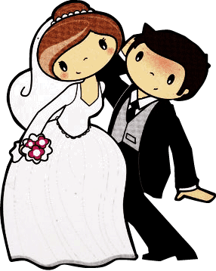
Hemos decidido unir nuestras vidas en matrimonio y deseamos contar con su presencia y alegría.
Sábado 29
de SEPTIEMBRE
A las 8:30 PM .
En la iglesia ubicada en
Lago de Como #1114
Después de la ceremonia sírvase a pasar a la recepción en
Puertas del viento 78-B.

Slide 4
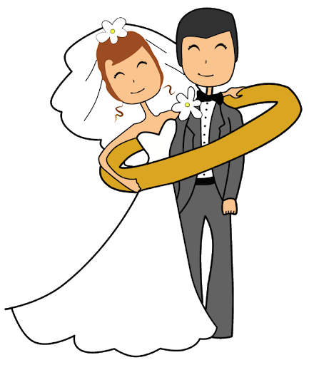
Nuestro Matrimonio
Roberth & Elizabeth
COD. de novios Falabella 890440-10
NO FALTES….!!

Slide 5
Nuestro Matrimonio
Roberth
&
Elizabeth
Video invitaciones en:
www.robnei.com

